Slide 1
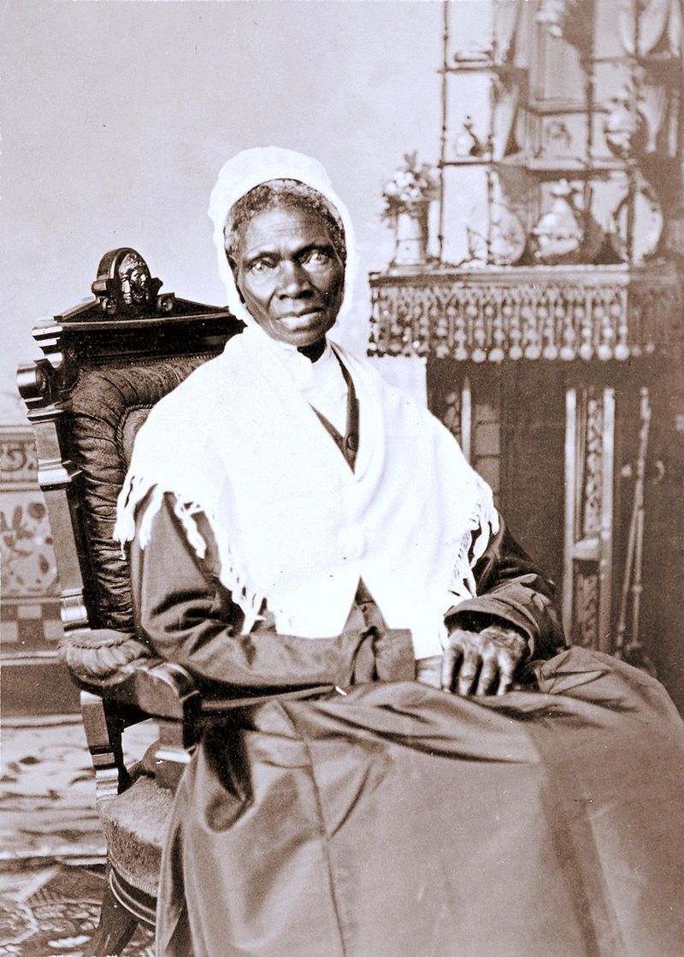
Sojourner Truth
AKTIVISTKINJA
Izradila: Nicole Macan
This Photo by Unknown author is licensed under CC BY-SA-NC.

Slide 2
Sojourner truth
Isabella-promijenila ime u Sojourner Truth
aktivistkinja
rođena oko 1797. godine u SAD-u u vrijeme ropstva

Slide 3
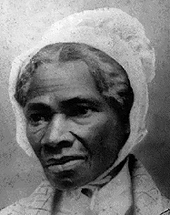
imala je moćan glas kojega zbog ropstva nije mogla upotrijebiti
This Photo by Unknown author is licensed under CC BY-NC-ND.

Slide 4
udaja
zaljubila se u muškarca Roberta za kojega se htjela udati, no obitelj koja ga je držala za roba mu to zabranjuje
prisiljeno se udaje za Thomasa s kojim kasnije dobiva petero djece

Slide 5
ropstvo
živjela je u strahu jer je znala da robovlasnici imaju pravo prodati njezinu djecu, bez ikakve najave
Dumont (robovlasnik) obećaje da će osloboditi Isabellu I njezinu djecu, no tog dana ipak krši obećanje

Slide 6
pomoć
susjedi su zagovarali ukidanje ropstva te platili Dumontu dvadeset dolara
Isabella je tada oslobođena te se može koristiti svojim glasom

Slide 7
Prva prilika za pravo glasa
Peter (jedan od njezinih sinova) prodan je Alabamu (prekograničnom robovlasniku)
Isabella je znala da to nije po zakonu te ga je tužila i dobila parnicu
Peter se vraća s njom u New York

Slide 8
Nakon promijene imena
otisnula se na putovanje po cijeloj zemlji i držala govore o značenju ropstva i važnosti jednakih prava za muškarce i žene

Slide 9
Značenje interesa
AKTIVISTKINJA-osoba koja se aktivno zalaže za neku ideju, prava, pokret i sl.
(aktivist | Hrvatska enciklopedija )

Slide 10
škole
za postati aktivist nisu potrebne posebne škole, već želja i volja za promjenom, pomoći i podrškom drugih

Slide 11
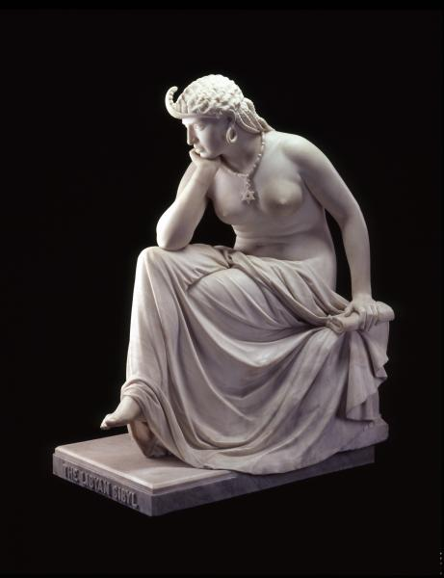
postignuća
Inspiracija je za mnoštvo kipova koji su dobivali razne nagrade
The Libyan Sybil – djelo Williama Wetmorea koje je dobilo nagradu na Svjetskoj izložbi u Londonu (Sojourner Truth – Wikipedia)

Slide 12
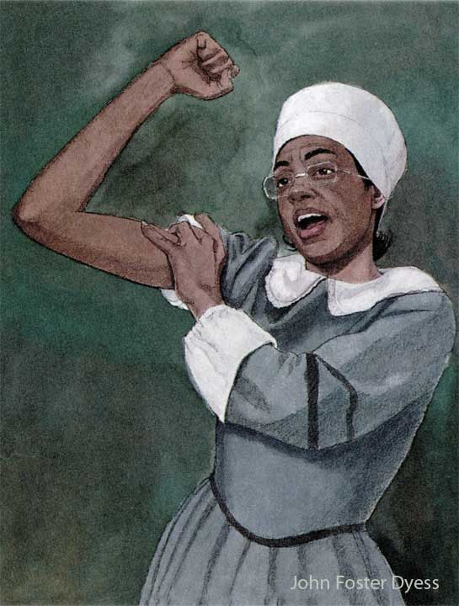
"Onaj čovjek kaže da ženama treba pomoći ući u kočiju I prenijetiih preko jarka. Meni nitko nikad ne pomaže pri ulasku u kočiju, niti prelasku preko lokvi! A zar ja nisam žena?"- Sojourner Truth
This Photo by Unknown author is licensed under CC BY-NC.

Slide 13
